Slide 1




江西南铁商务旅行服务有限公司 餐吧员招聘简章
报名联系人:13696887881（林先生）
19285904382（王先生）

Slide 2

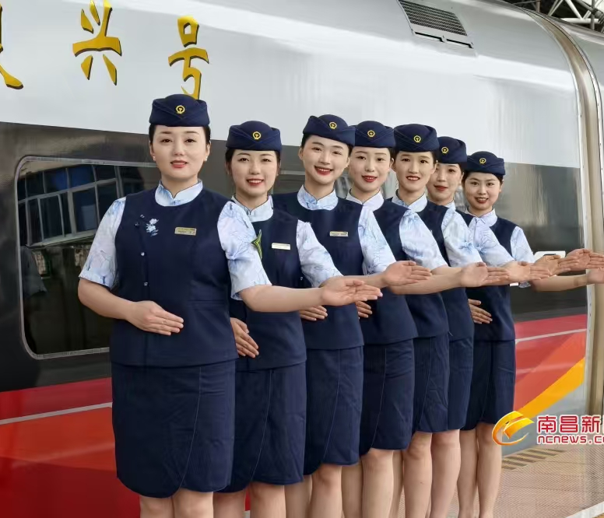
公司简介
江西南铁商务旅行服务有限公司成立于1985年隶属于中国铁路南昌局集团有限公司，主要负责南昌铁路局下辖南昌客运段、福州客运段动车组上的餐车运营和列车行驶过程中的卫生保障工作，为旅客提供舒适安全的旅途生活环境，国企福利待遇，五险一金有保障。

Slide 3
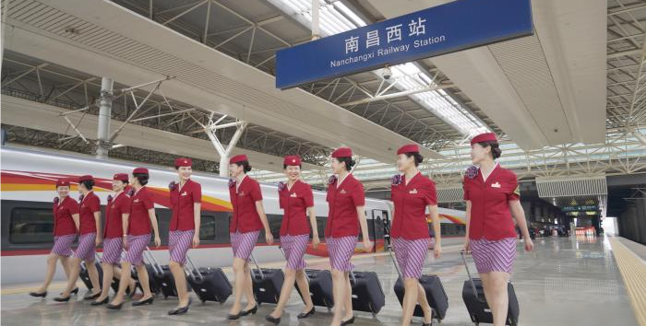

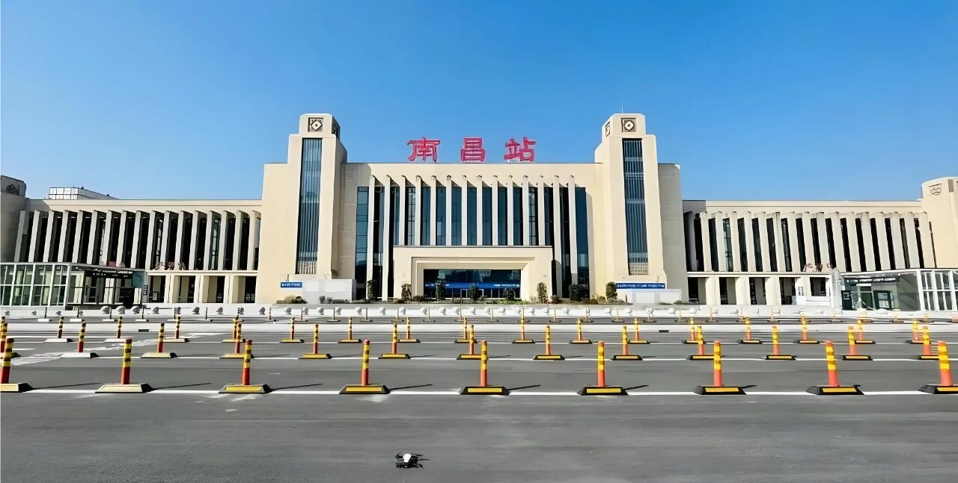

Slide 4
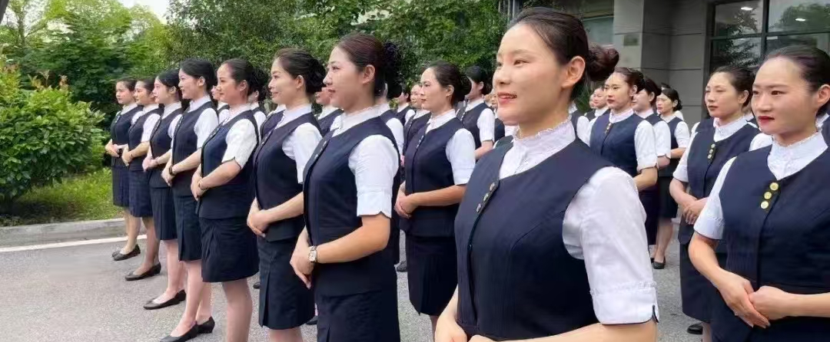
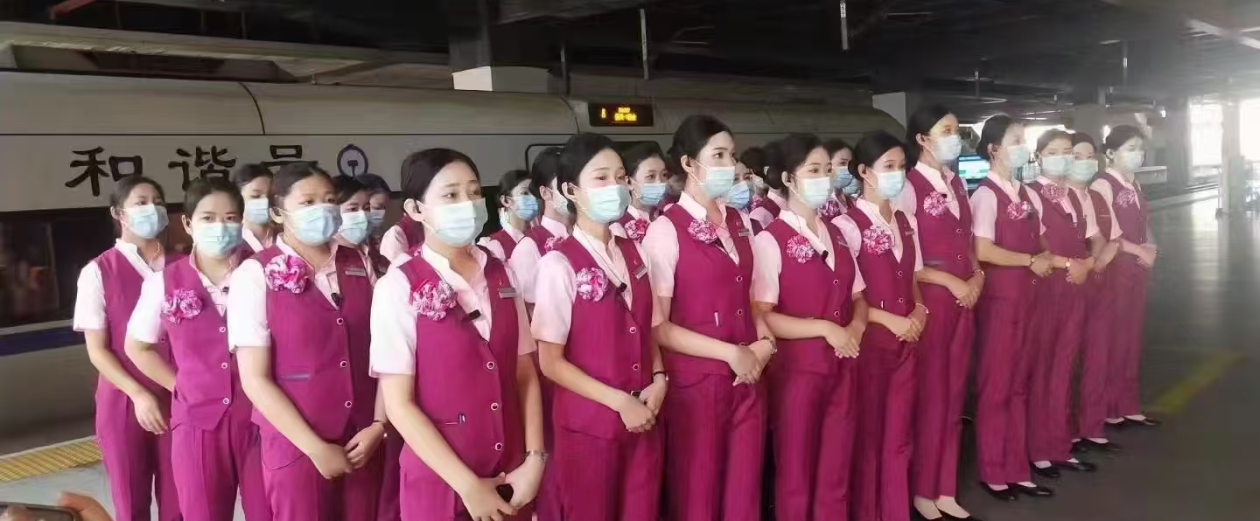
一、服务理念及业务
公司不断推进南昌铁路运营餐饮服务一体化进程，以旅客出行省心、服务热情贴心、餐食品质放心为服务理念，为旅客提供物美价廉的餐饮服务。公司当前运营的动车组餐吧行驶在北上广深各大城市及江西、福建18个地级城市，一线员工已达1500余人。未来的南铁餐饮将不断深化战略经营布局，赋能传统列车商品售卖角色，建立一个集约高效率柔性的平台，让用户、客户、供应商以及合作伙伴都能够在平台中体现自身价值，从而取得最大经济效益和社会效益。

Slide 5

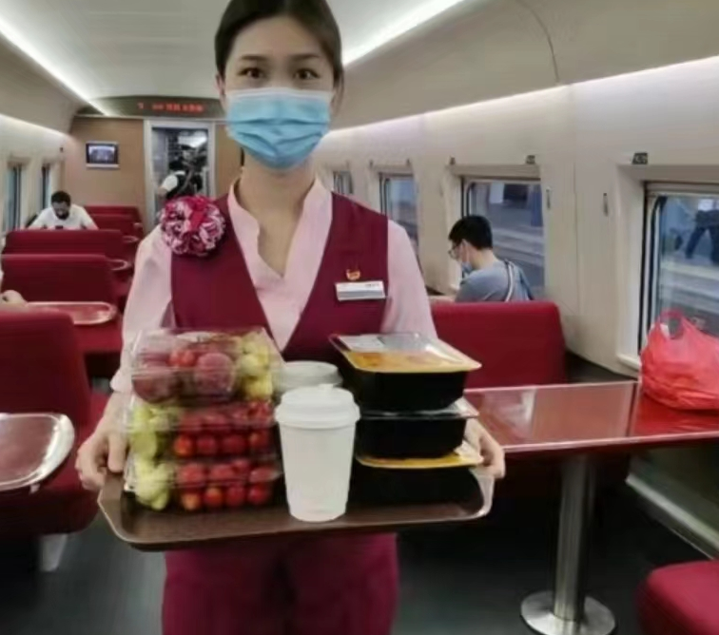

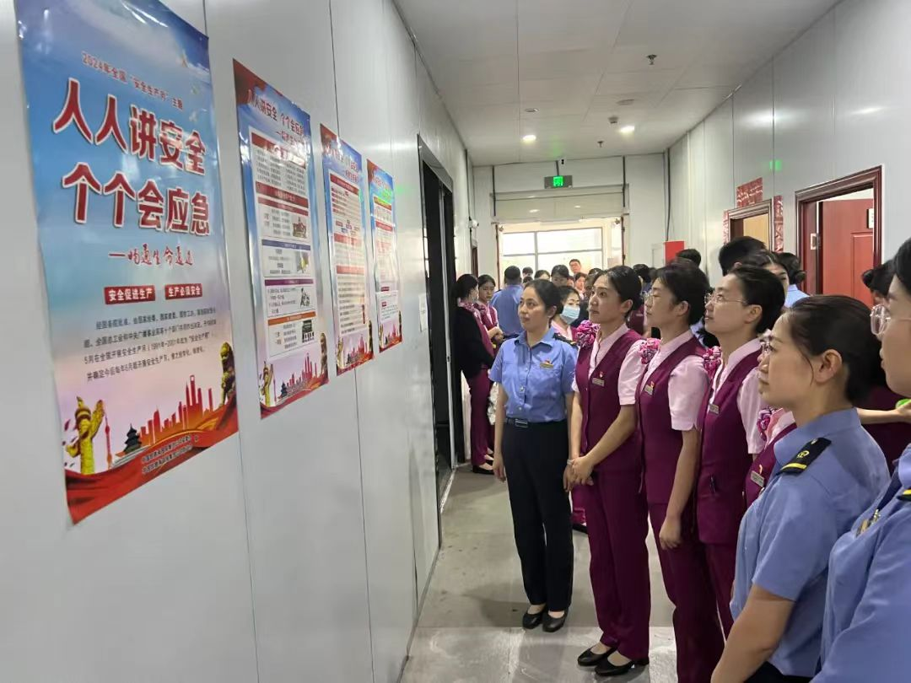
二、餐车乘务员岗位职责：
01
02
负责高铁动车组列车餐车吧台的管理；
负责冷、热链餐食及其他各类产品的销售与服务；
03
04
负责餐车旅客的查票、验票；
检查并确保行李物品摆放符合安全要求；
05
06
检查车厢设施设备使用情况，确保满足行车需求。
协调处理旅客的需求、咨询，积极应对突发事件。

Slide 6
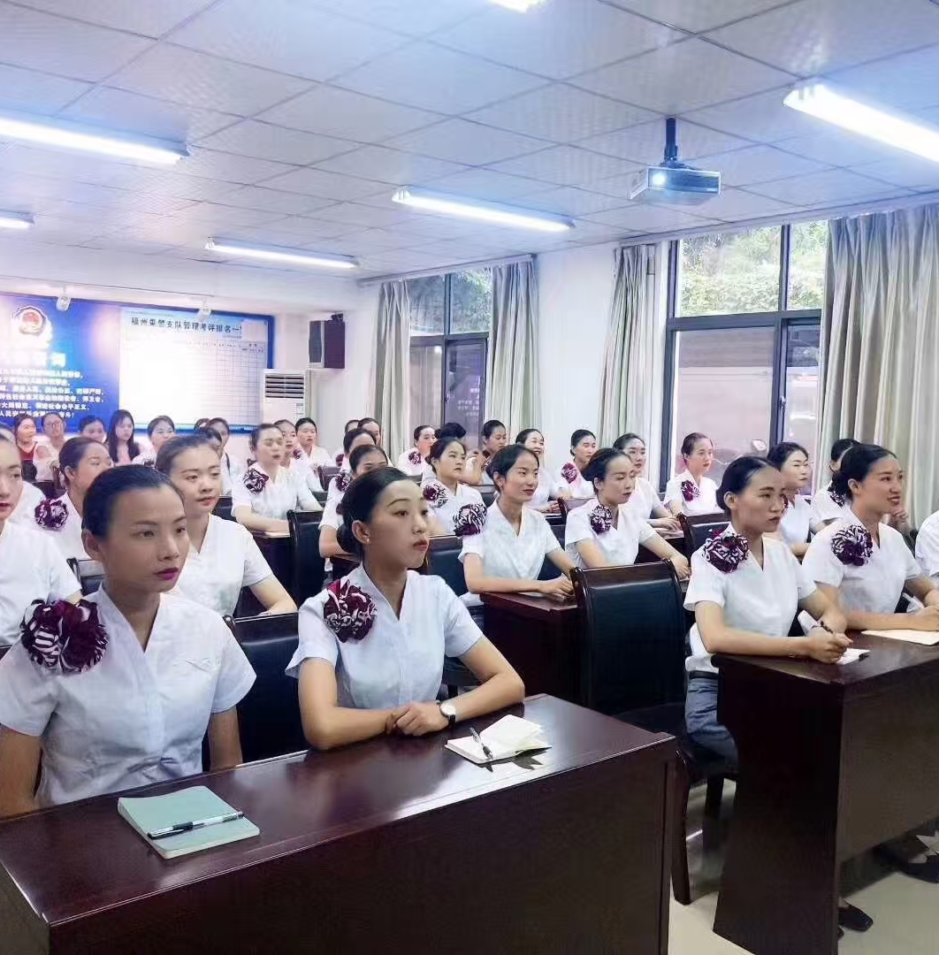
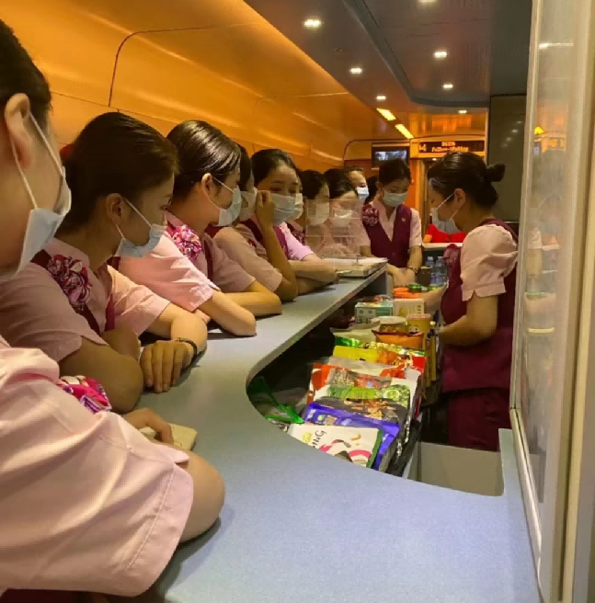
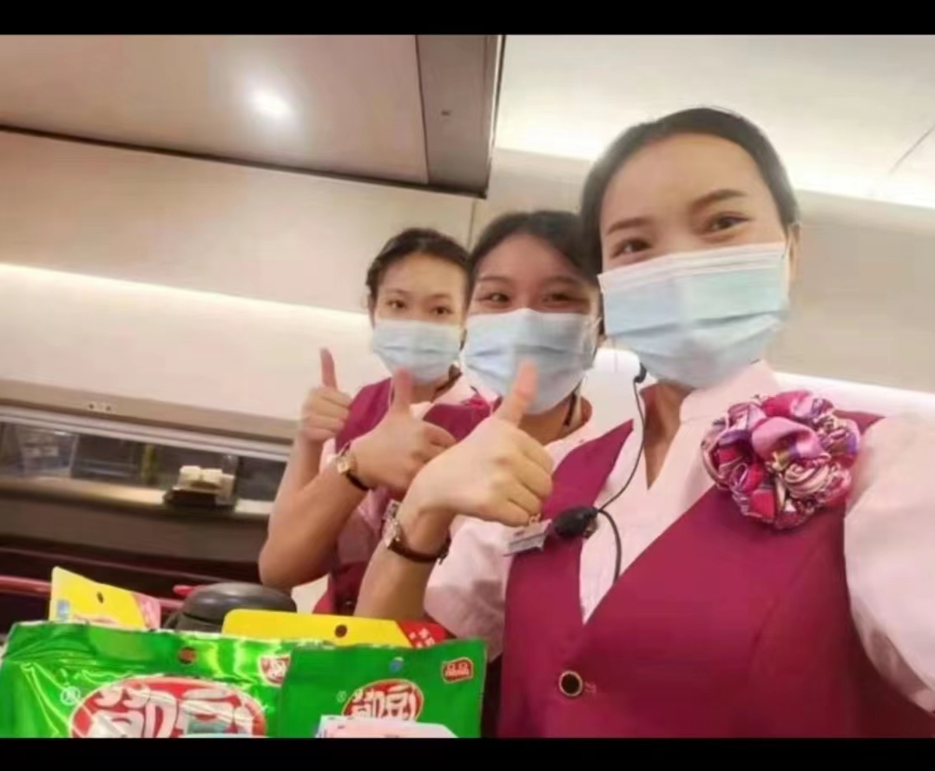
铁路餐服乘务员：

Slide 7
三、任职资质
餐车乘务员：
大专及以上学历
体态标准
工作表现
女生，年龄17-30周岁，身高160cm以上。男生，年龄17-26周岁，身高173以上。
航空/高铁乘务、轨道交通、酒店管理、旅游管理、市场销售专业的优先聘用；可接受中专或中技实习生实习。
五官端正，体态匀称，手臂等身体明显部位不能有纹身，不能有染发、短发，形象质佳，普通话发音标准、吐字清晰，沟通、表达能力强。
遵纪守法，身体健康，有良好的服务意识，能适应铁路行业乘务员工作特点，服从公司工作安排。

Slide 8
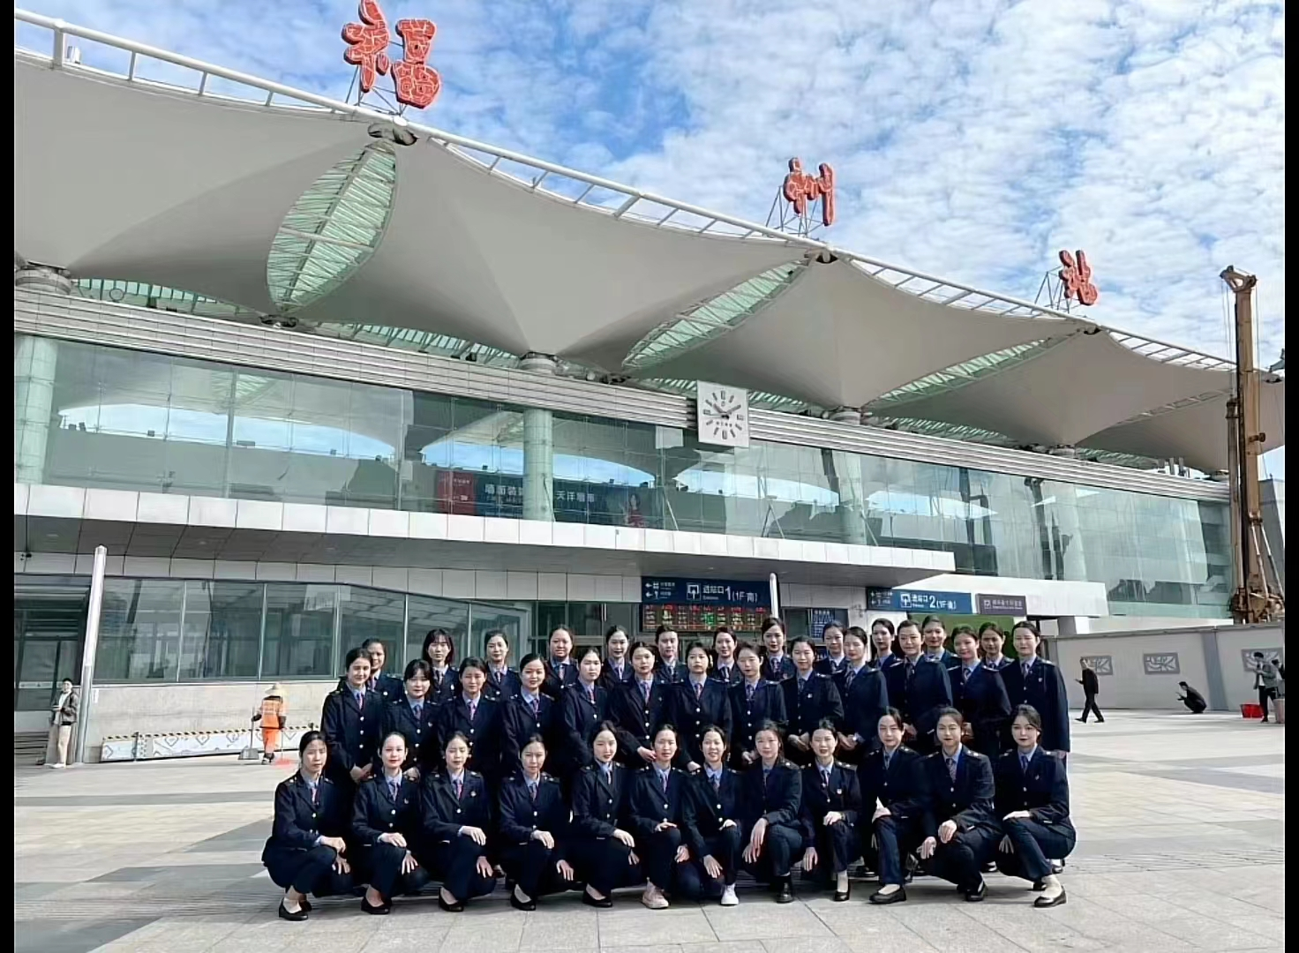
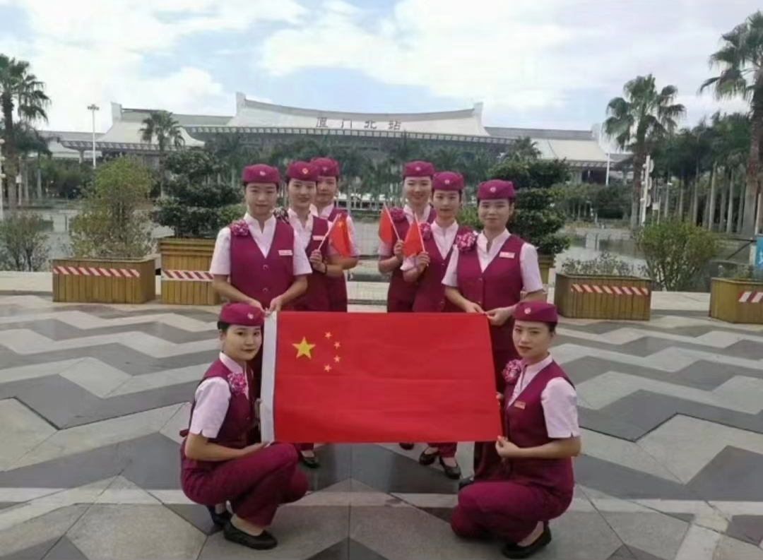
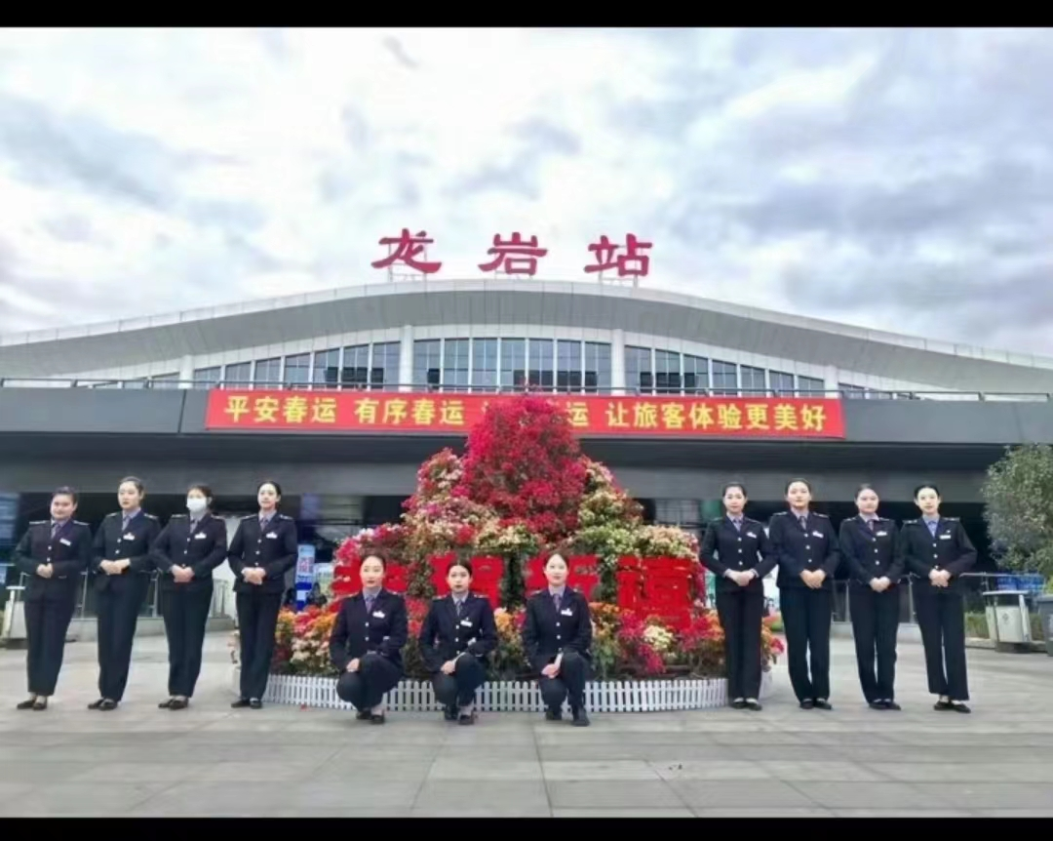
四、工作地点
龙岩站部分线路介绍
龙岩-福鼎、
龙岩-南京南、
龙岩-上海虹桥、
龙岩-平潭、
龙岩-深圳北等
福州站部分线路介绍
福州站-成都站、
福州站-兰州站、
福州站-深圳北站、
福州站-北京南、
福州站-上海虹桥等
厦门站部分线路介绍
厦门北-南京南、
厦门北-上海虹桥、
厦门北-北京南、
厦门-重庆北、
厦门-杭州东等

Slide 9
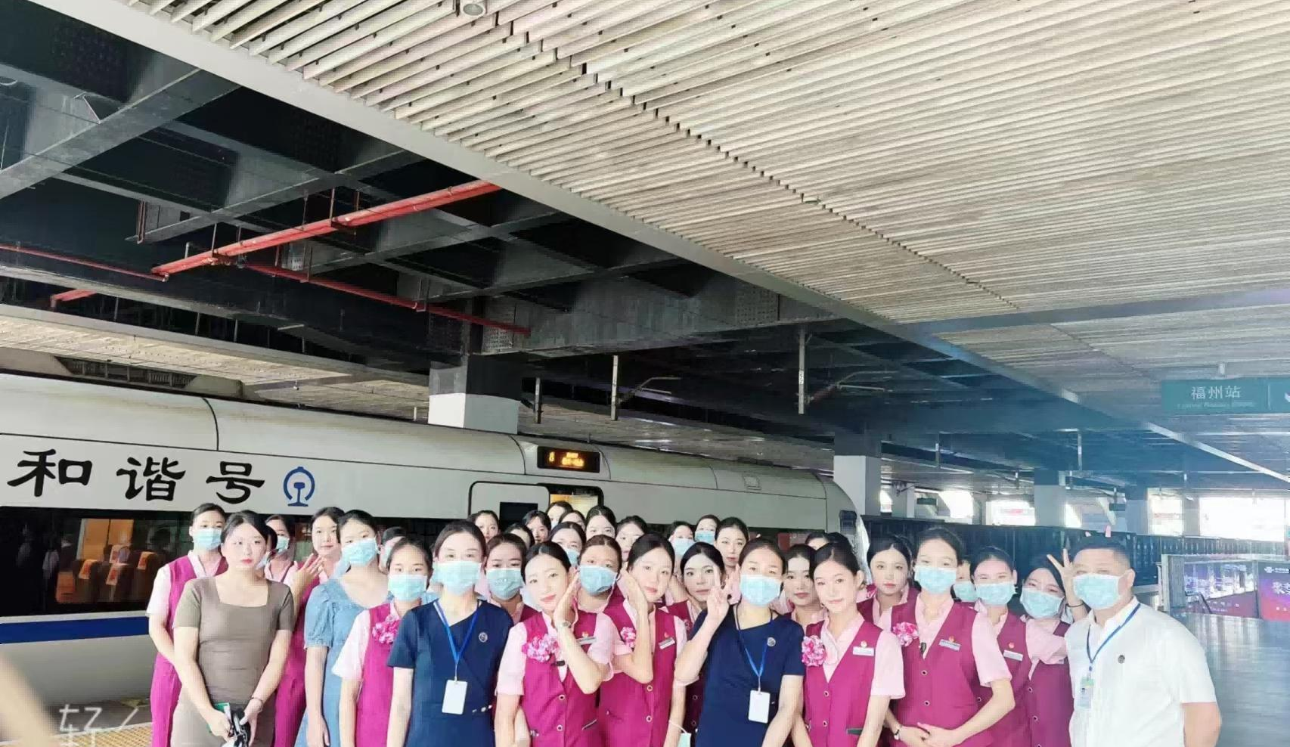
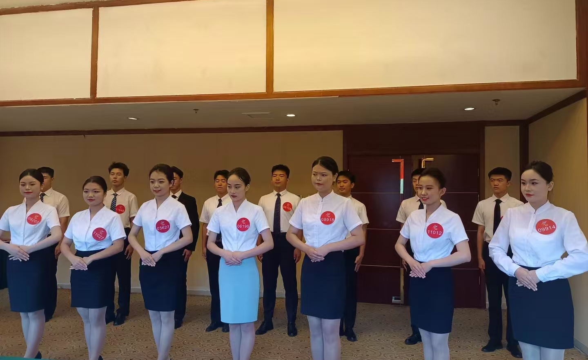
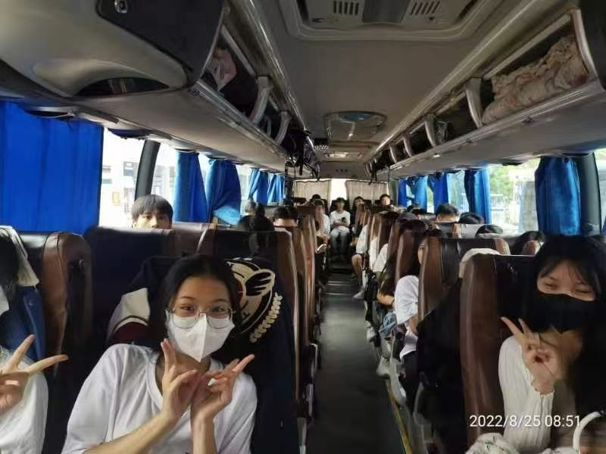
五、薪资福利
正常上一休一或者上二休一，每月16-20天班，基本工资12元/时+绩效提成（冷链10%、其他商品15%），早上集合和晚上退乘各加1个小时工资，综合工资5500到8000以元上；实习期薪资按80%发放，综合4000元左右。
国企福利待遇，实习期满三个月后缴纳五险一金，国家法定假日加班费及其他物质福利等。
统一办理工资卡，每月20号左右发放上月工资，直接发放到员工工资卡。

Slide 10
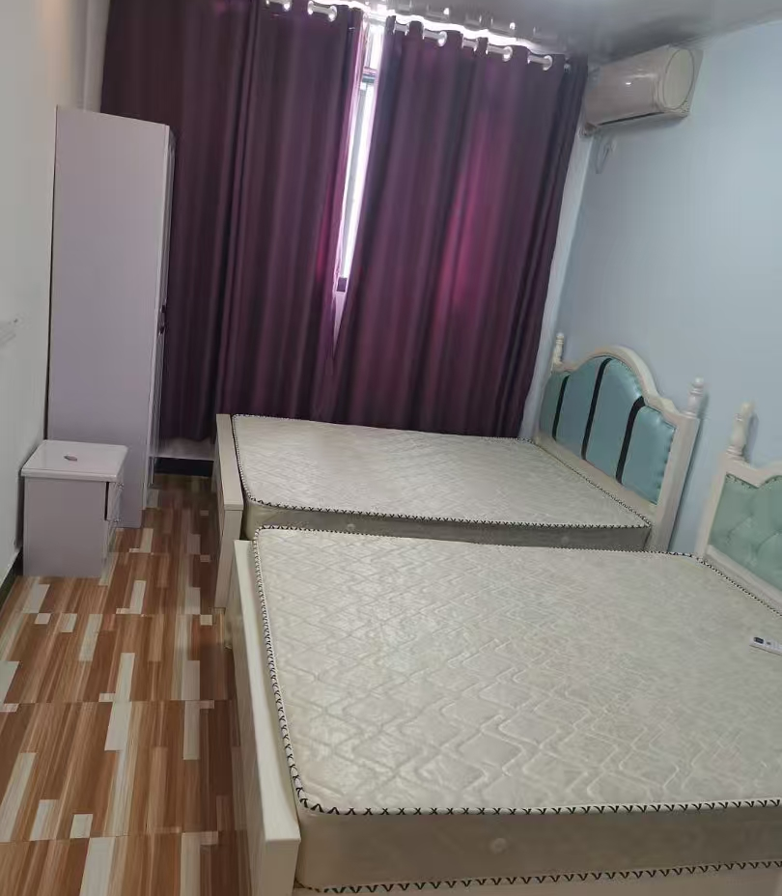
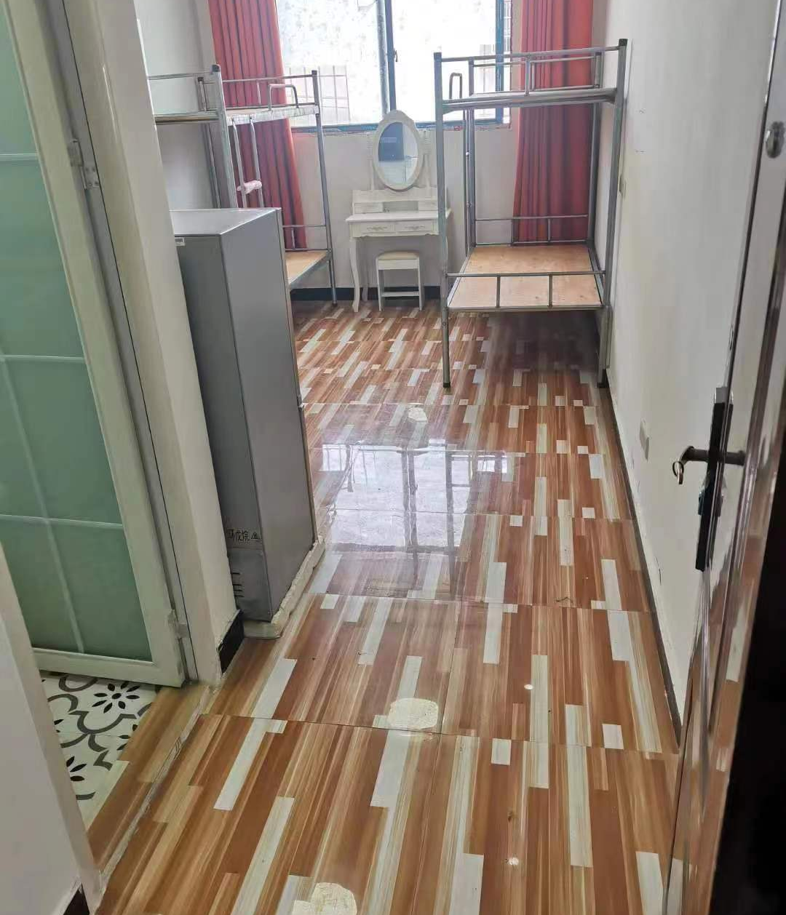
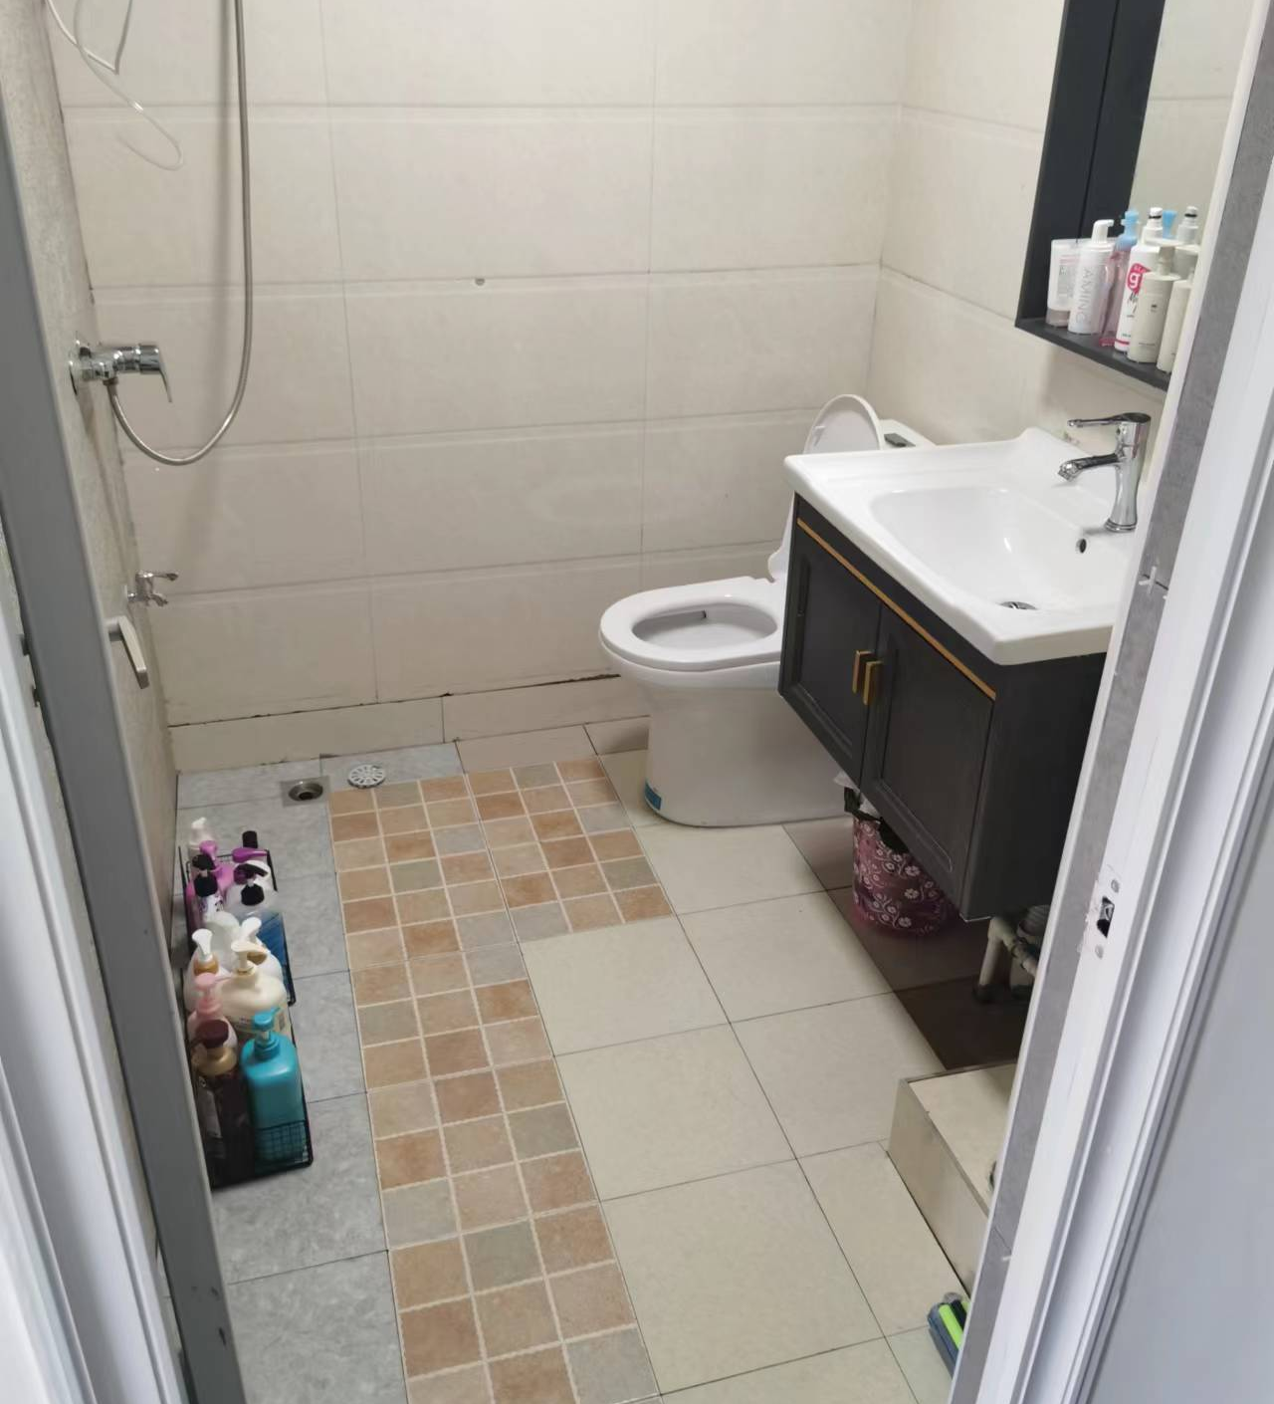
六、食宿情况及其他要求

Slide 11
不包吃住，车上有乘务餐5元/餐自费，协调住宿，每人每月交300-500元左右（福州、厦门），南昌每人每月200元左右，自己交现金，水电费自理，出乘外地过夜的，免费安排住宿。
其他要求： 1、无犯罪记录证明。 2、两张身份证复印件，四张1寸彩色照片（底色不限）。 3、健康证、工商银行卡（工资卡） 4、入职培训时间10天，学校理论培训7天，跟车3天。 5、不收取任何费用。

Slide 12
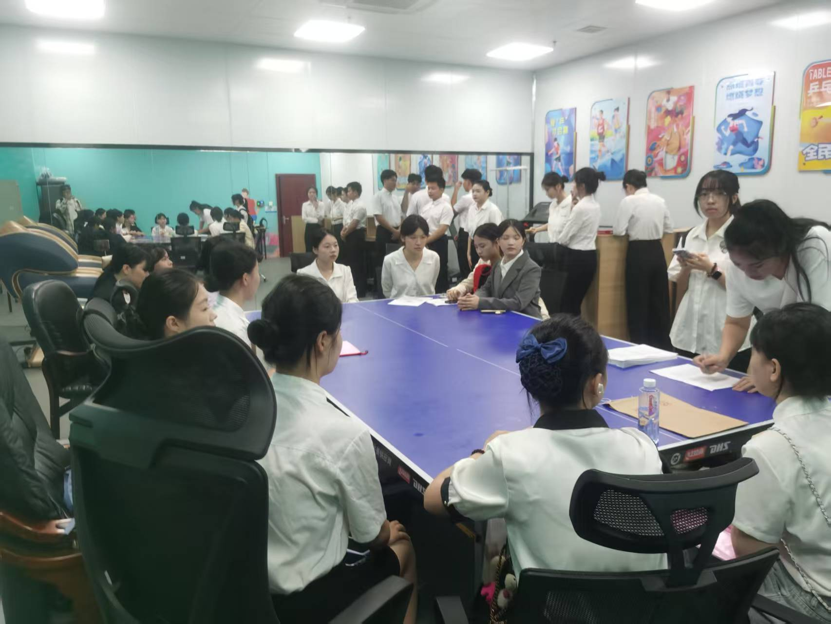
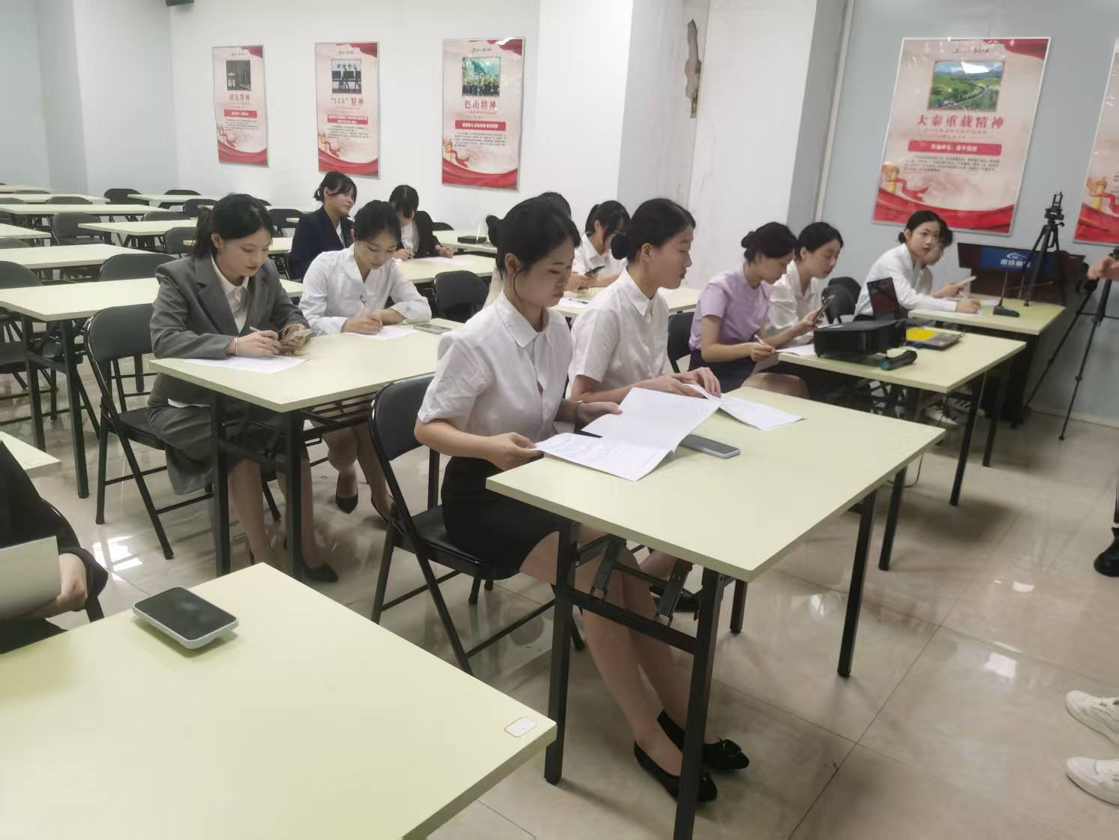
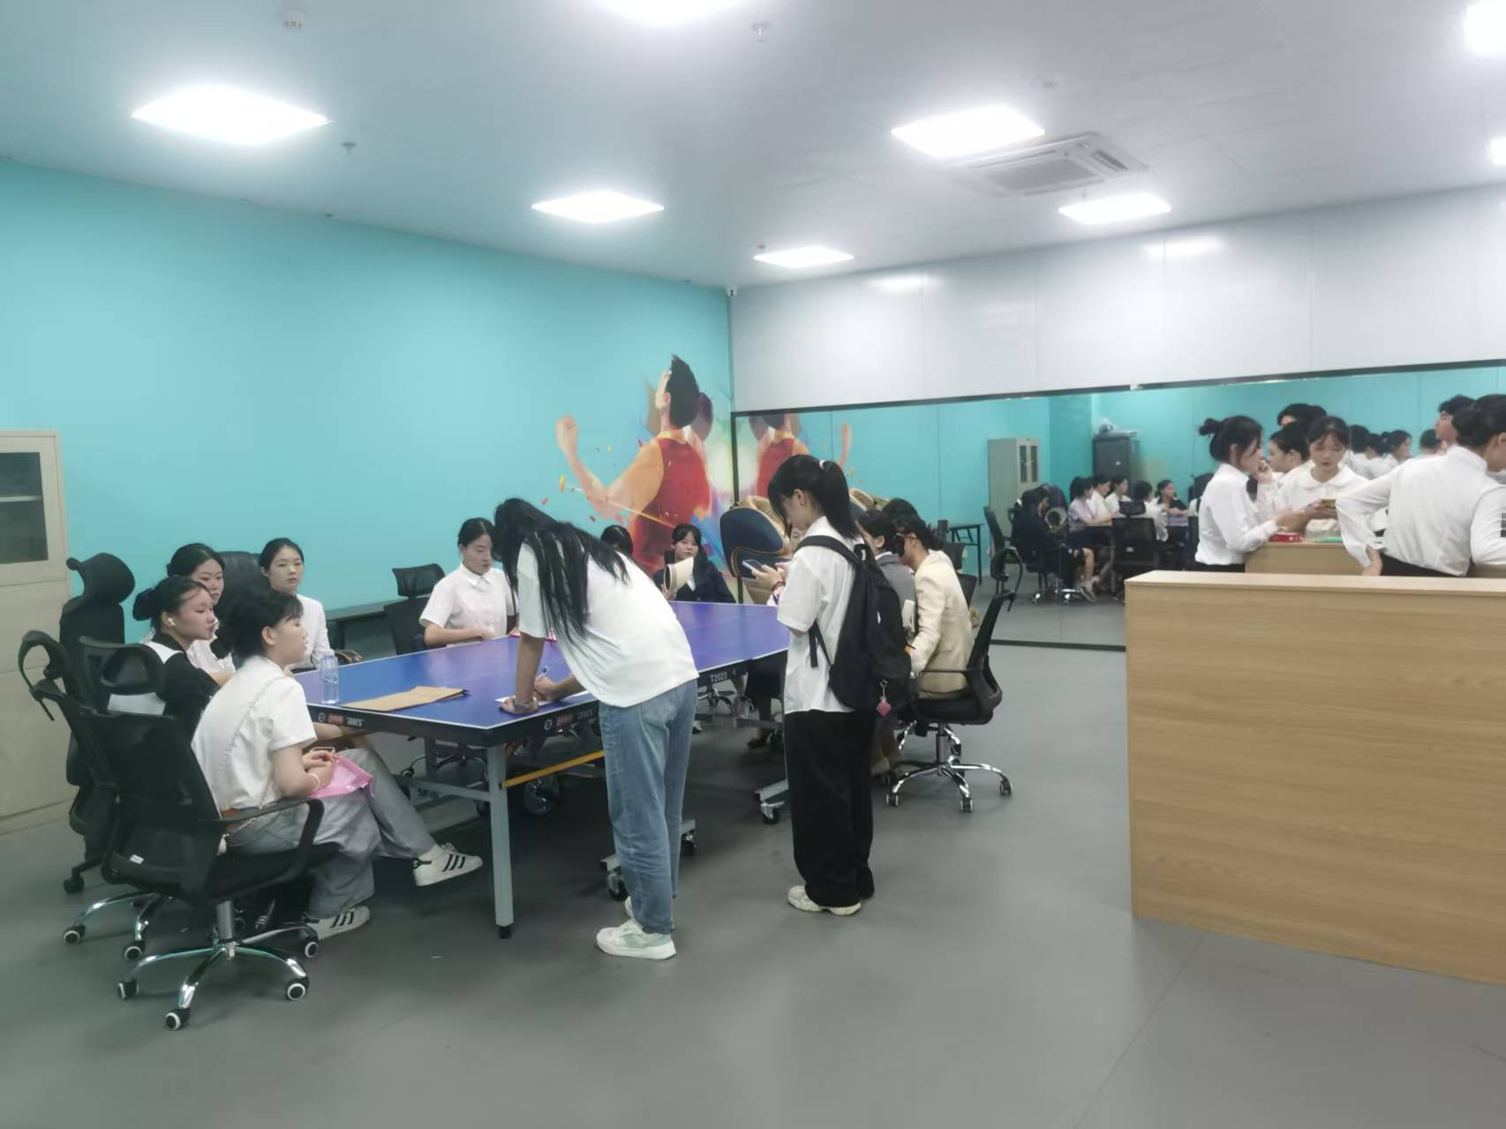
七、培训风采

Slide 13


感谢观看

